Slide 1
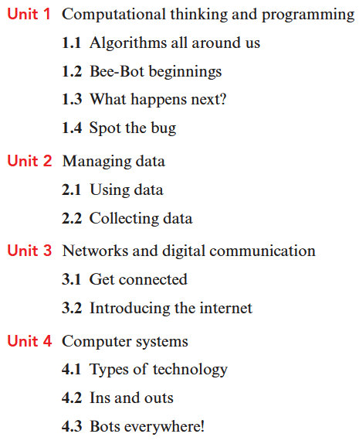
CAMBRIDGE PRIMARY COMPUTING 1
Term 1:
Gõ máy tính
Chơi code.org
Term 2
Hỏi dữ liệu
Điền dữ liệu vào bảng
Term 3:
Dùng Internet
Nhập mật khẩu wifi
Icon vào mạng
Term 4
Input Output Devices
Robot

Slide 2
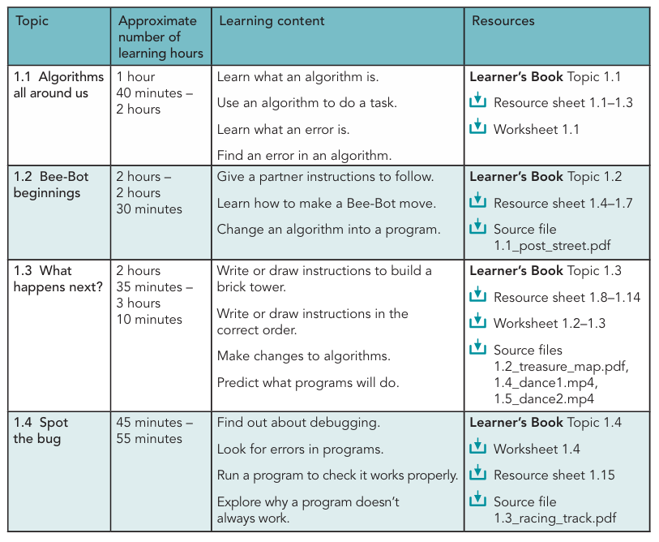
COMPUTING 1
UNIT 1 of 4
Computational thinking and programming

Slide 3
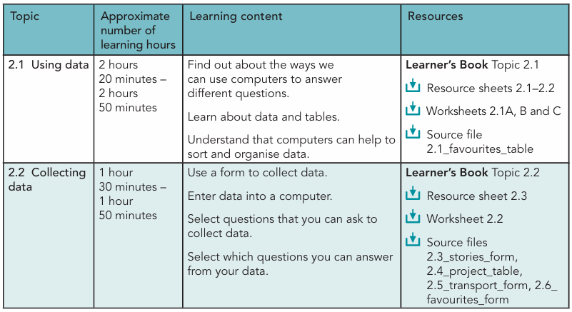
COMPUTING 1
UNIT 2 of 4 Managing data

Slide 4
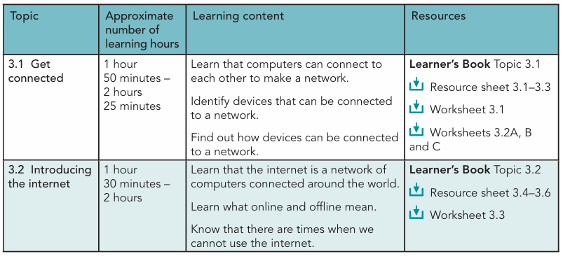
COMPUTING 1
UNIT 3 of 4 Networks and digital communication

Slide 5
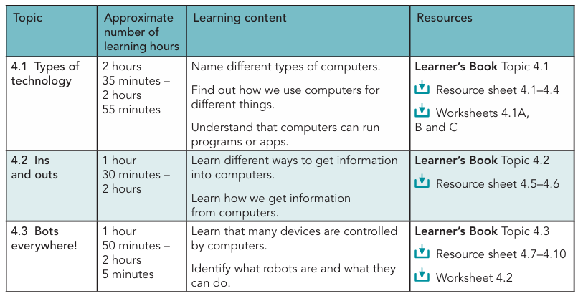
COMPUTING 1
UNIT 4 of 4 Computer systems

Slide 6
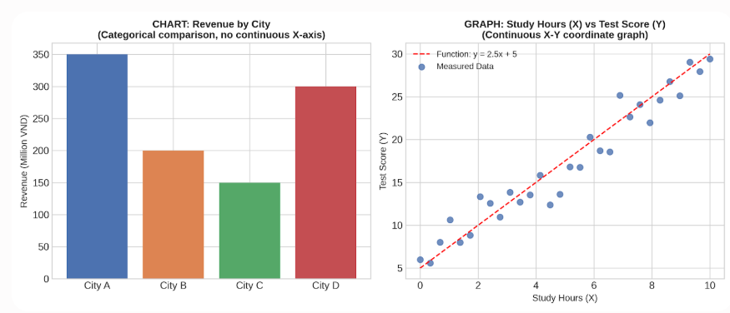
CAMBRIDGE PRIMARY COMPUTING 2
Term 1:
Chơi code.org có vòng lặp loop
Term 2
Tạo survey để làm Chart và Graph
Term 3:
Mạng dây và mạng không dây
Mở mạng, tắt mạng
Citizenship
Term 4
Tên của Input Output Devices
Các loại computers
Robot giúp con người làm gì

Slide 7
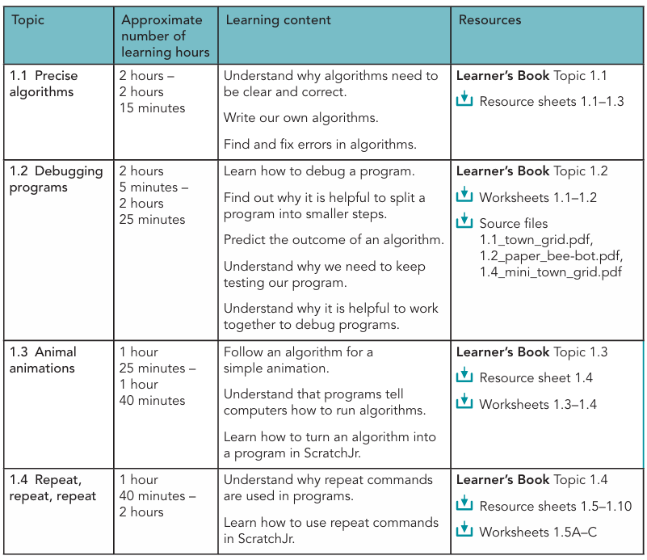
COMPUTING 2
UNIT 1 of 4
Computational thinking and programming

Slide 8
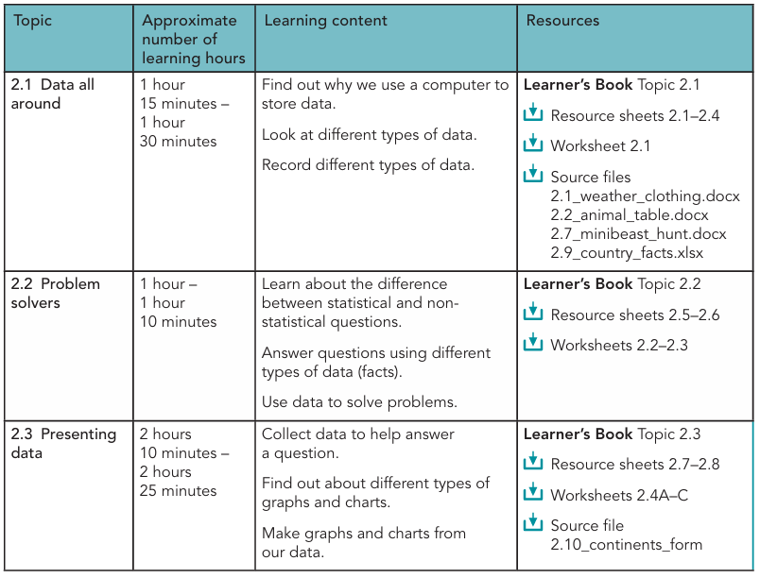
COMPUTING 2
UNIT 2 of 4
Managing data

Slide 9
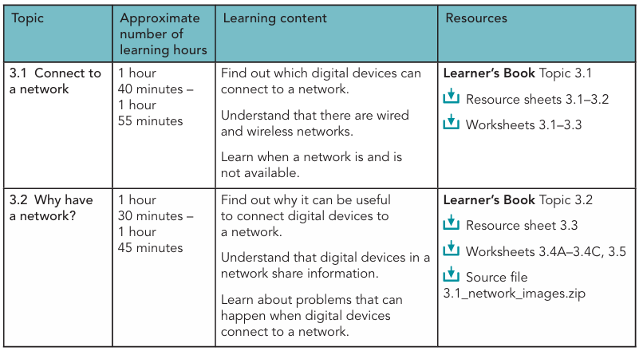
COMPUTING 2
UNIT 3 of 4 Networks and digital communication

Slide 10
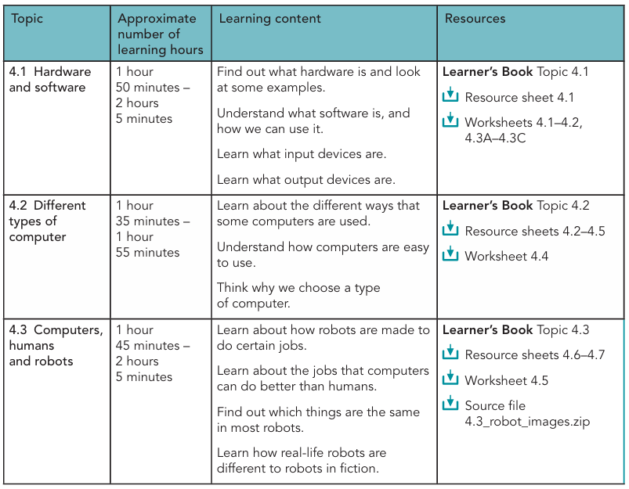
COMPUTING 2
UNIT 4 of 4
Computer systems

Slide 11
CAMBRIDGE PRIMARY COMPUTING 3
Term 1:
Tạo hoạt hình bằng lệnh
Term 2
Dùng Excel để tạo bar graph
Term 3:
Các ứng dụng web, các trang web
Mật khẩu mạnh, mật khẩu yếu
Citizenship
Term 4
Thiết kế nhà thông minh

Slide 12
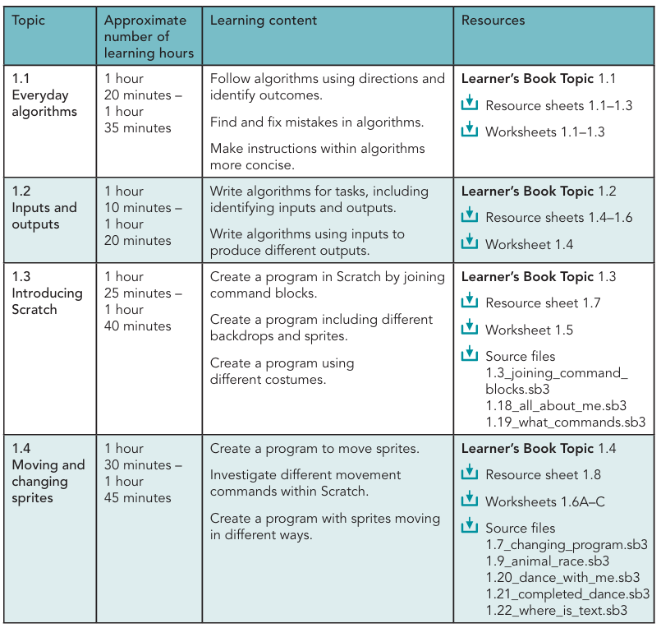
COMPUTING 3
UNIT 1 of 4
Computational thinking and programming

Slide 13
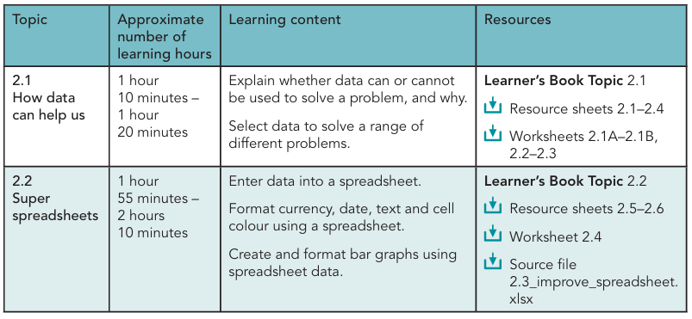
COMPUTING 3
UNIT 2 of 4 Managing data

Slide 14
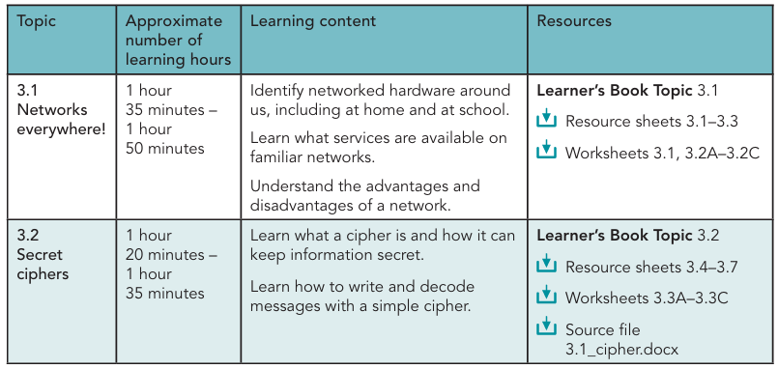
COMPUTING 3
UNIT 3 of 4 Networks and digital communication

Slide 15
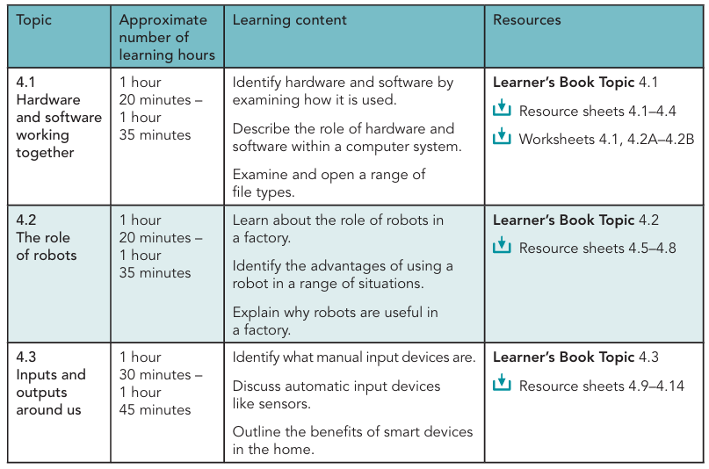
COMPUTING 3
UNIT 4 of 4 Computer systems

Slide 16
CAMBRIDGE PRIMARY COMPUTING 4
Term 1:
Lập trình vòng lặp forever
Term 2
Dùng excel để so sánh tốc độ chạy của con vật trong sở thú
Term 3:
Cách Internet hoạt động
Citizenship
Term 4
Mindmap input nhập thông tin gì?
Output xuất thông tin gì?
Thiết kế robot

Slide 17
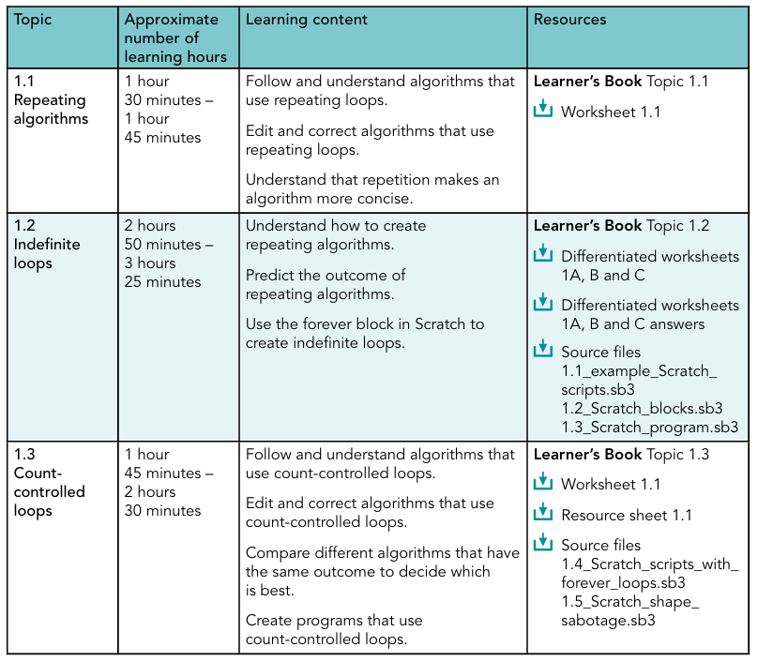
COMPUTING 4
UNIT 1 of 4
Computational thinking and programming

Slide 18
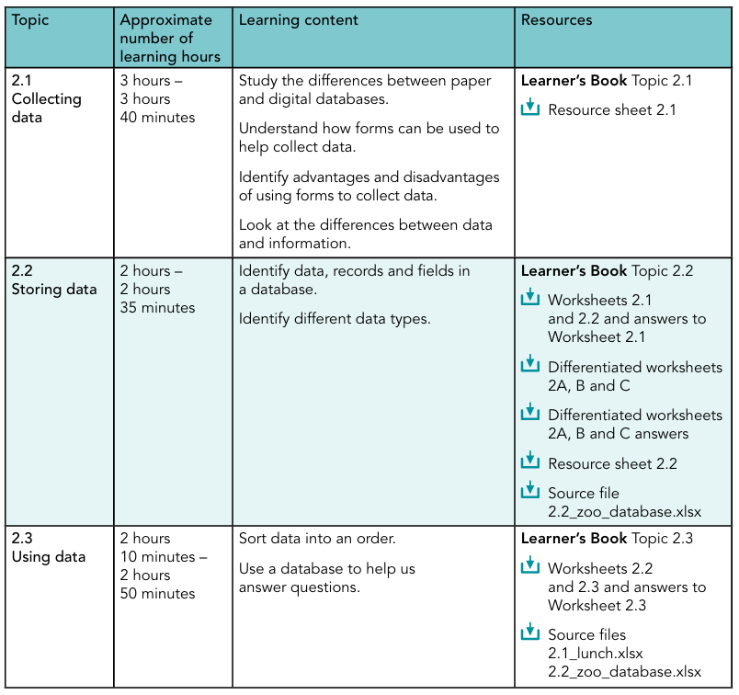
COMPUTING 4
UNIT 2 of 4
Managing data

Slide 19
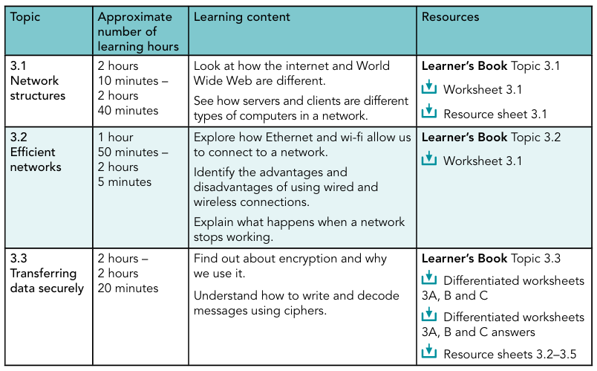
COMPUTING 4
UNIT 3 of 4 Networks and digital communication

Slide 20
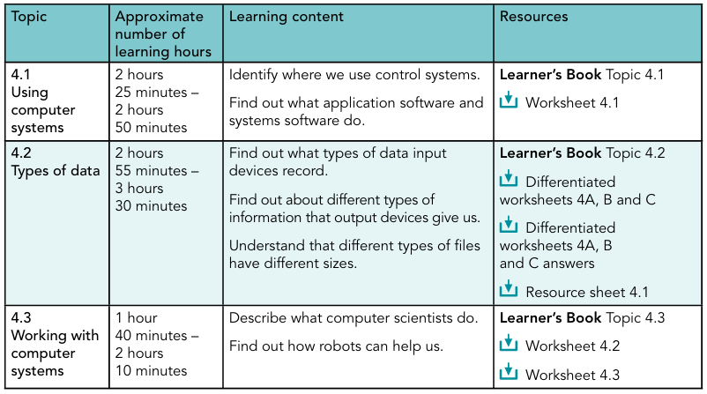
COMPUTING 4
UNIT 4 of 4 Computer systems

Slide 21
CAMBRIDGE PRIMARY COMPUTING 5
Term 1:
Lập trình với biến, câu điều kiện
Kết nối với microbit
Term 2
Tính toán cộng trừ trên excel
Term 3:
Mindmap các một web hoặc app hoạt động
Term 4
Thiết bị lưu trữ
Input Process Outpt IPO Cycle
Giới thiệu chung về AI

Slide 22
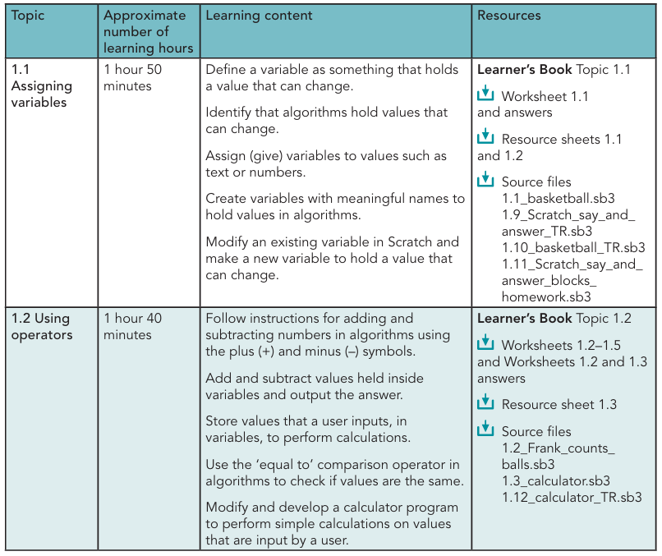
COMPUTING 5
UNIT 1 of 4
Computational thinking and programming

Slide 23
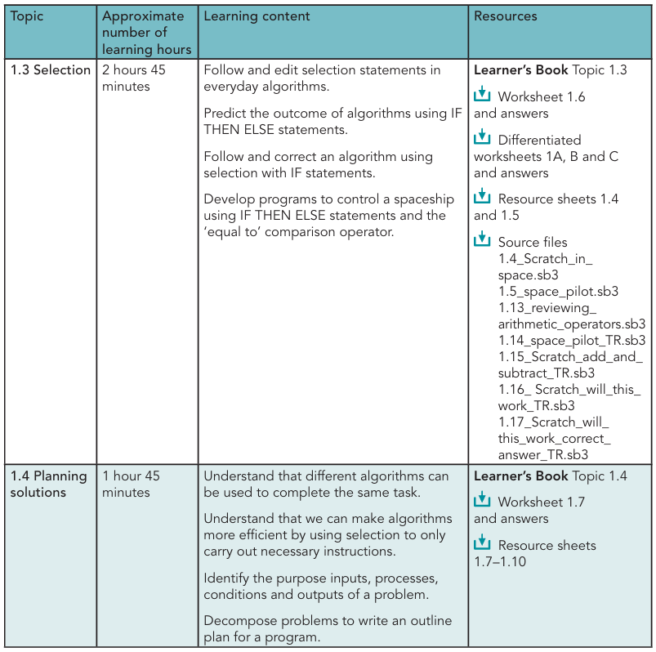
COMPUTING 5
UNIT 1 of 4
Computational thinking and programming

Slide 24
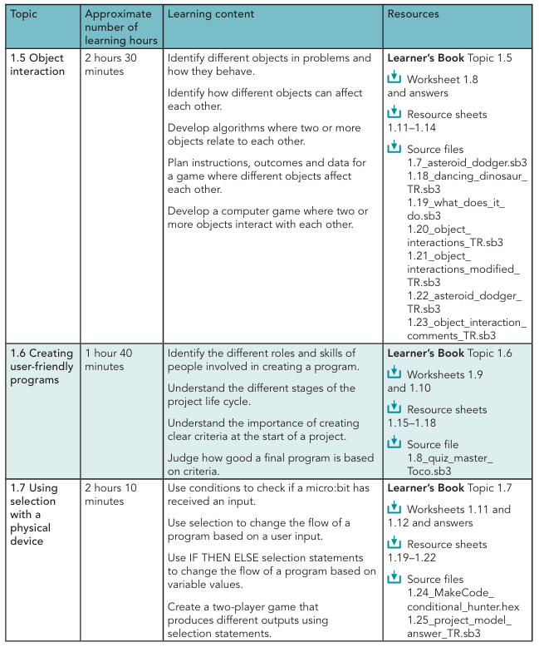
COMPUTING 5
UNIT 1 of 4
Computational thinking and programming

Slide 25
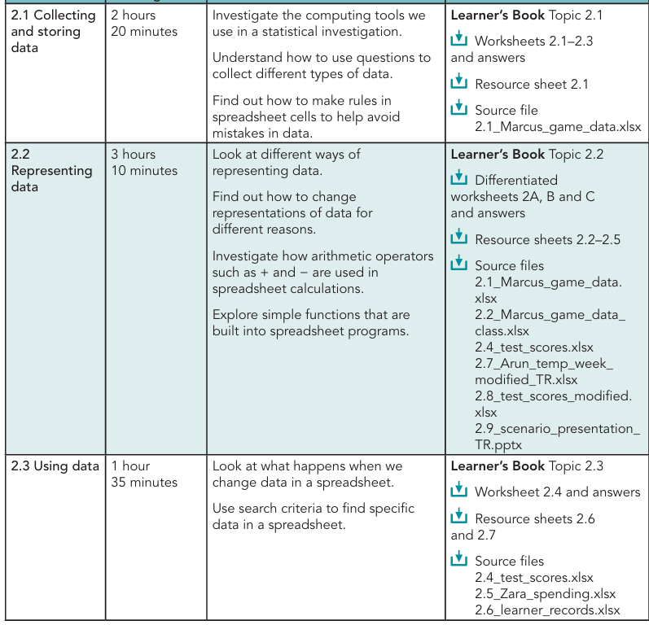
COMPUTING 5
UNIT 2 of 4
Managing data

Slide 26
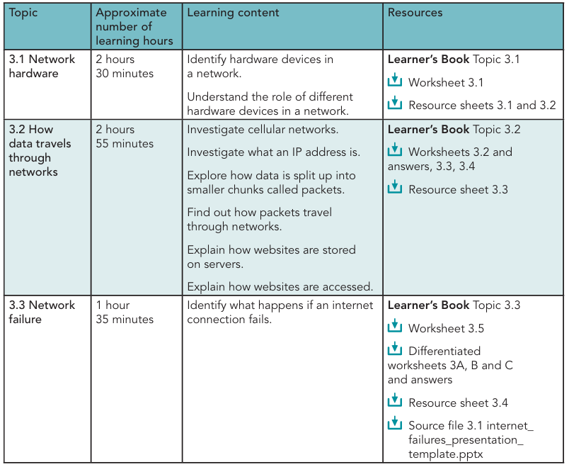
COMPUTING 5
UNIT 3 of 4
Networks and digital communication

Slide 27
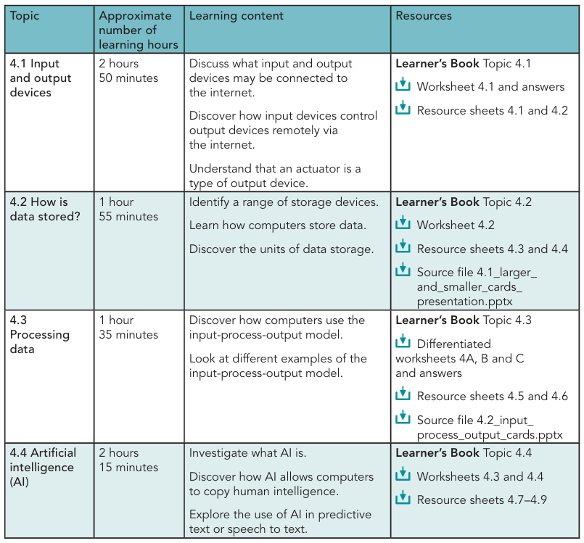
COMPUTING 5
UNIT 4 of 4
Computer systems

Slide 28
CAMBRIDGE PRIMARY COMPUTING 6
Term 1:
Create poster về computer lab rule
microbit
Term 2
Dùng excel để làm bài tập lớn
Term 3:
Phân tích gói nhà mạng
Đi lấy tờ rơi nhà mạng
Lắp đặt mạng cho nhà
Term 4
Làm capcut giựt giựt

Slide 29
CAMBRIDGE PRIMARY COMPUTING 7
Term 1:
Tạo flowchart
Python cơ bản
Term 2
Dùng excel để câu lệnh điều kiện if then
If lồng
Modelling của data
Khóa chính khóa phụ của database
Term 3:
Các khái niệm mạng URL, DNS, IP
Phân biệt mạng 3G 4G 5G
Term 4
Mua máy tính
Cổng logic
Chuyển đổi nhị phân, thập phân

Slide 30
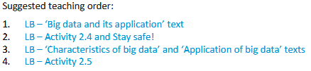
CAMBRIDGE PRIMARY COMPUTING 8
Term 1:
Code python
Term 2
Dùng excel để làm bài tập lớn
Tìm hiểu về big data
Term 3:
Thiết kế mạng cho nhà
Thiết kế mạng cho trường học
Đi dây như thế nào, dùng thiết bị gì
Đăng kí như thế nào
Các nguyên nhân mạng bị hư
Term 4
Công nghệ hỗ trợ người hạn chế Accessibility
Công thái học Ergonomics
Thiết kế một sản phẩm công thái học
Học cách đổi size dung lượng
Know how to draw logic circuits for Boolean expressions

